Slide 1


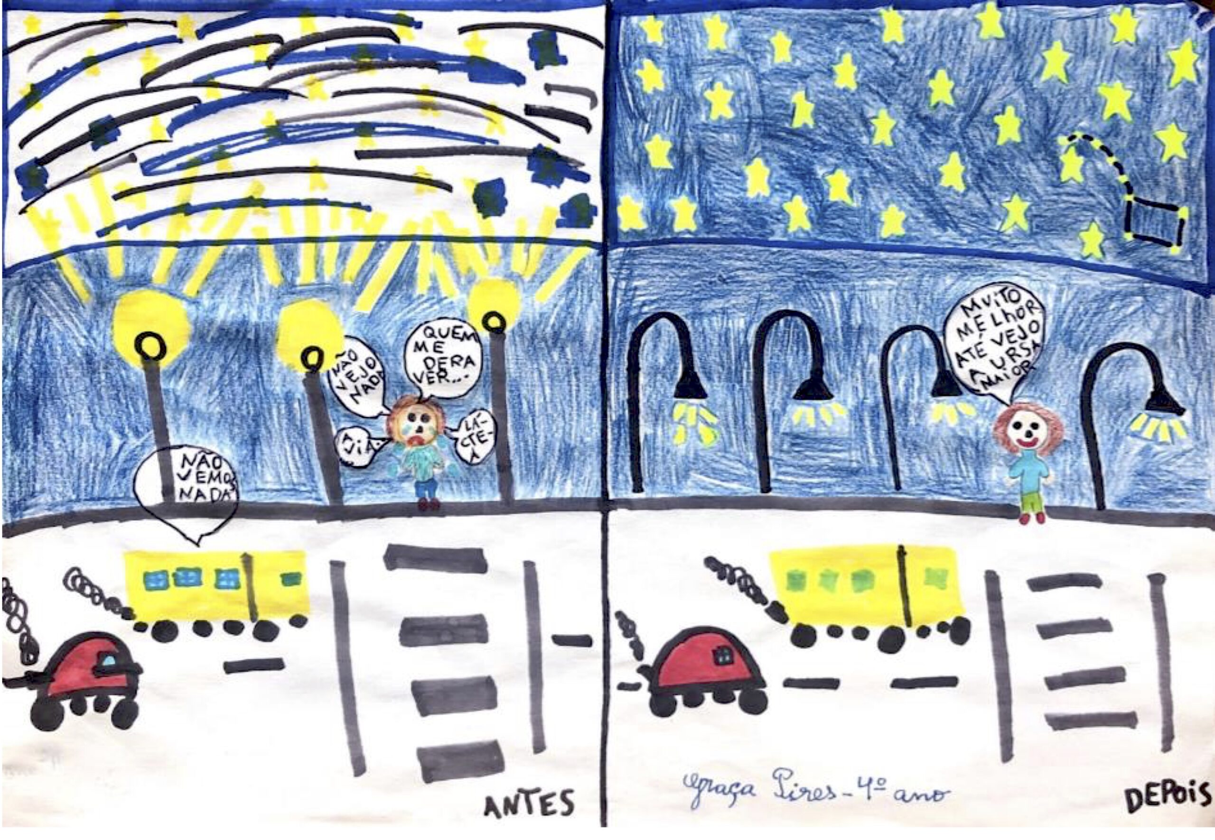


Como podem as disciplinas STEM promover o envolvimento democrático?
Estudantes combatem a poluição luminosa no seu município
Vantagens
O que é
Service-Learning?
Sensibilizar para a relevância social das STEM
Encorajar a criação de valores através da aplicação prática dos conhecimentos STEM
Experiências reflexivas
Capacitar estudantes para orientarem a sua própria aprendizagem
Adotar diferentes perspetivas através da aprendizagem interdisciplinar
Estudantes na Madeira criam um percurso científico para a sua comunidade
Notes:
Aumentar a conscientização sobre a relevância social dos assuntos STEM
Experimentando valores através da aplicação prática do conhecimento
Abordando experiências e permitindo conscientemente a reflexão
Capacitar os alunos para orientarem seu próprio aprendizado
Assumindo diferentes perspectivas por meio da aprendizagem interdisciplinar

Slide 2



Siga-nos!
www.slead-europe.eu
@SLEADproject

